Slide 1
Predstavljanje europskih alata Europass za bilježenje vještina dionicima Hrvatskoga kvalifikacijskog okvira
Europske digitalne vjerodajnice za učenje
17/11/2023

Slide 2
Agenda
Dijeljenje najboljih praksi iz same Hrvatske
Što su Europske digitalne vjerodajnice za učenje?
Zašto nam trebaju digitalne vjerodajnice?Adapting to the Digital Transition
Sigurnost i povjerenje
Podrška prepoznavanju
Prikazivanje znanja i vještina
Vlasništvo nad vašim podacima
Uvod u infrastrukturu
Želim početi – što trebam napraviti?
Pitanja i odgovori (P&O)
Notes:
Ideja bi bila imati SUPER pojednostavljenu verziju onoga što već imamo – strukturiranu oko 5 ključnih točaka zašto su EDC važne. Fokusirati se na prednosti i kako početi.

Slide 3
UNIST i Europske digitalne vjerodajnice za učenje

Slide 4
Politike (cjeloživotno učenje)
Digital Education Action Plan
Europass Decision
Europske digitalne vjerodajnice za učenje
Micro-Credentials Recommendation
Individual Learning Account Recommendation
European Pillar of Social Rights
European Skills Agenda
Achieving the European Education Area (2025)
Notes:
Europske digitalne vjerodajnice za učenje (EDVU) ključne su za politike Europske komisije u vezi s cjeloživotnim učenjem i digitalnim obrazovanjem.
Njihova pravna osnova je Odluka o Europassu.
Odražavaju se u brojnim drugim politikama poput Preporuke o mikro-vjerodajnicama i Europske agende vještina.

Slide 5
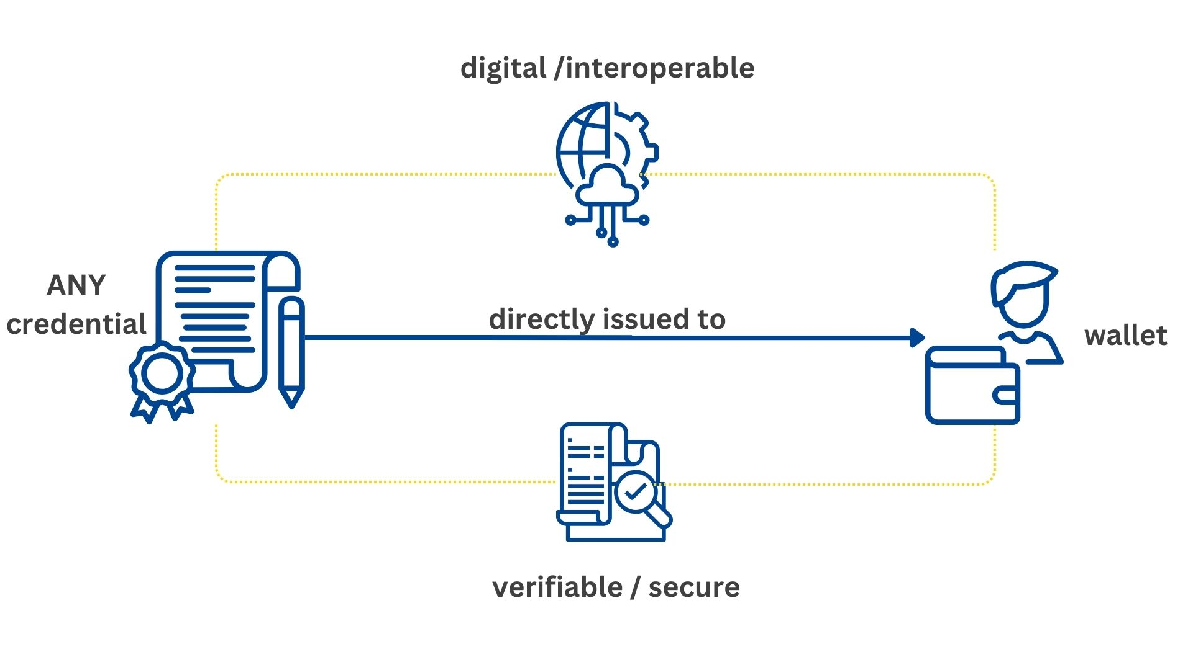
Što je digitalna vjerodajnica?
Što je to?
Digitalna prezentacija naših tradicionalnih obrazovnih vjerodajnica, sigurno primljena izravno u digitalni novčanik korisnik
Notes:
Što je Europska digitalna vjerodajnica?
Jednostavno rečeno: sigurna, provjerljiva, digitalno primljena vjerodajnica (izravna pohrana u digitalni novčanik). Može biti bilo što (od diploma do potvrda sudjelovanja, formalno/neformalno, mikrovjerodajnice).
Izravna pohrana znači da se vjerodajnica šalje izravno primatelju. Provjerljiva – usklađena s međunarodnim standardima za provjerljive vjerodajnice (w3C standardi). Sigurna – evidentna pri pokušaju manipulacije, nemoguće ju je mijenjati.

Slide 6
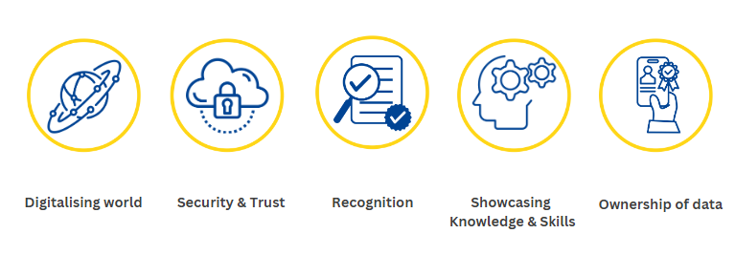
Zašto nam trebaju digitalne vjerodajnice?
Notes:
Zašto nam trebaju digitalne vjerodajnice?
U sve većem digitaliziranom svijetu: Prilagodljivost je ključna kako svijet prelazi na sve digitalniji krajolik. Zamjena tradicionalnih papirnatih vjerodajnica agilnijim, lako dijeljivim digitalnim verzijama postaje presudna. Ova potreba usklađena je s vizijom Europske komisije, koja teži usklađivanju s digitalnom strategijom, potičući povezanu i tehnološki naprednu europsku zajednicu.
Sigurnost/Povjerenje - Neosporivi e-pečati: Osigurava autentičnost i integritet svake digitalne vjerodajnice, čineći neovlaštene promjene očitima. Borba protiv "Diploma Mills": Digitalne provjere mogu smanjiti prevalenciju prijevara s lažnim akademskim institucijama i lažnim stupnjevima.
Prepoznavanje (jedinstven način predstavljanja znanja i poznavanje porijekla vjerodajnice): Standardizirana prezentacija: Nudi ujednačen način prikazivanja postignuća, vještina i znanja. Transparentno porijeklo: Osigurava dionicima da znaju izvor i autentičnost svake vjerodajnice, potičući povjerenje.
Prikazivanje znanja/vještina – prilagodba potrebama tržišta rada: Relevancija na tržištu rada: Isticanje najtraženijih vještina i kompetencija čini kandidate privlačnijima potencijalnim poslodavcima. Cjeloživotno učenje: Digitalne vjerodajnice mogu potaknuti cjeloživotno učenje, osiguravajući da pojedinci ostanu ažurni i relevantni.
Vlasništvo nad podacima – učenik ima kontrolu (novčanici/eportfoliji itd.): Ovlašćivanje učenika: Pruža učenicima kontrolu nad njihovim postignućima, osiguravajući privatnost i sigurnost podataka. Digitalni novčanici i e-portfoliji: Olakšavaju jednostavno upravljanje, dijeljenje i provjeru vjerodajnica, čineći lakšim snalaženje u akademskom i profesionalnom okruženju.

Slide 7
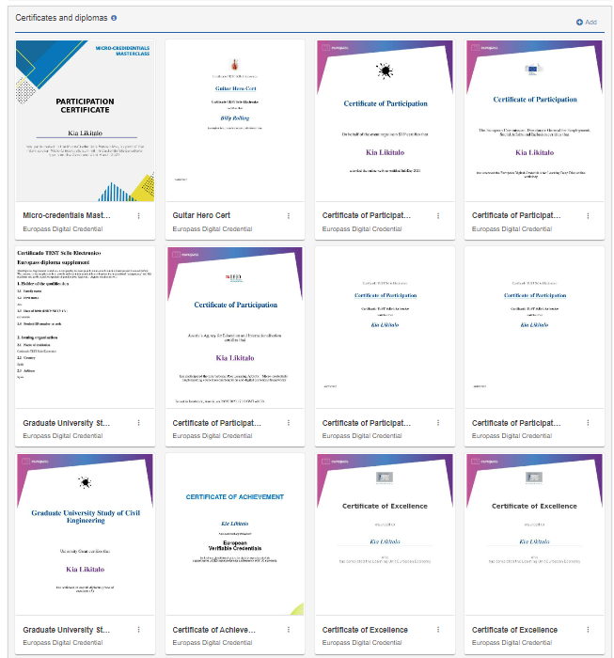
Digitalni prijelaz za vjerodajnice
Korak dalje od papira
Prilagodba tržišnim potrebama
Dijeljenje vjerodajnica online
Sve vaše vjerodajnice na jednom mjestu
Učinkovitost troškova i vremena
Notes:
Pomak dalje od papira: Prilagodba digitalnom krajoliku
Prilagodba tržišnim potrebama: Digitalne verzije vjerodajnica su posvuda
Dijeljenje vjerodajnica online: Prikazivanje vaših vještina na provjerljiv način
Sve vaše vjerodajnice na jednom mjestu: Kreirajte svoj ePortfolio
Učinkovitost troškova i vremena: Optimizacija troškova izdavanja vjerodajnica

Slide 8
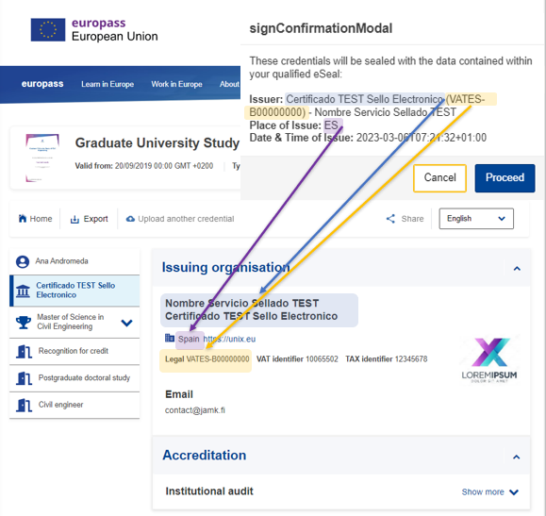
Sigurnost i povjerenje
eSeal : digitalni ekvivalent pečata
Certificiranje podrijetla: borba protiv lažnih diploma

Slide 9
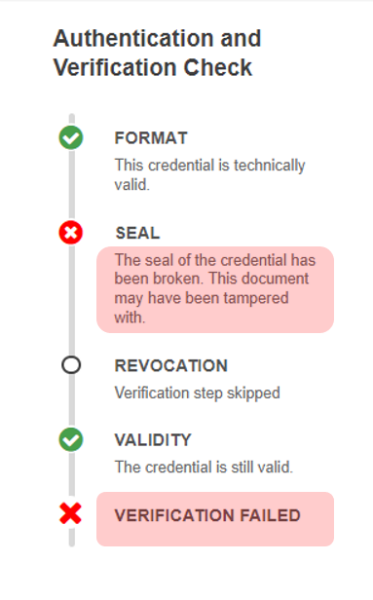
Sigurnost i povjerenje
Očiglednost manipulacije: Provjera formata osigurava da se vjerodajnica nije mijenjala
Povjerenje u autentičnost: Identitet primatelja ne može se mijenjati
Notes:
Pečat ne samo da osigurava podrijetlo, već također osigurava da ga se ne može mijenjati.
Ako netko pokuša urediti bilo koji dio, više neće proći provjeru jer je nešto mijenjano.

Slide 10
Podrška prepoznavanju
Potvrda podrijetla: eSeal pruža povjerenje u podrijetlo
Strukturirani podaci: Jedinstven način pružanja podataka. Poboljšava razumijevanje informacija i interoperabilnost kroz upotrebu jedinstvenog podatkovnog modela za informacije povezane s učenjem (Europski model učenja)
Višejezičnost: Pružanje i navigacija sadržaja na 29 različitih jezika
Interoperabilnost: U skladu s postojećim okvirima (EQF/NQF, ISCED-F, Preporuka za mikrovjerodajnice ESCO, itd.)
Akreditacija: Trenutačna provjera je li institucija akreditirana za dodjelu određenog kvalifikacijskog stupnja
Notes:
To je poput posjedovanja jednog standardnog utikača za pružanje podataka o učenju u Europi, bez potrebe za upotrebom adaptera.
Zbog toga što se informacije pružaju na standardan način, sve sveučilišta znaju što one znače.

Slide 11
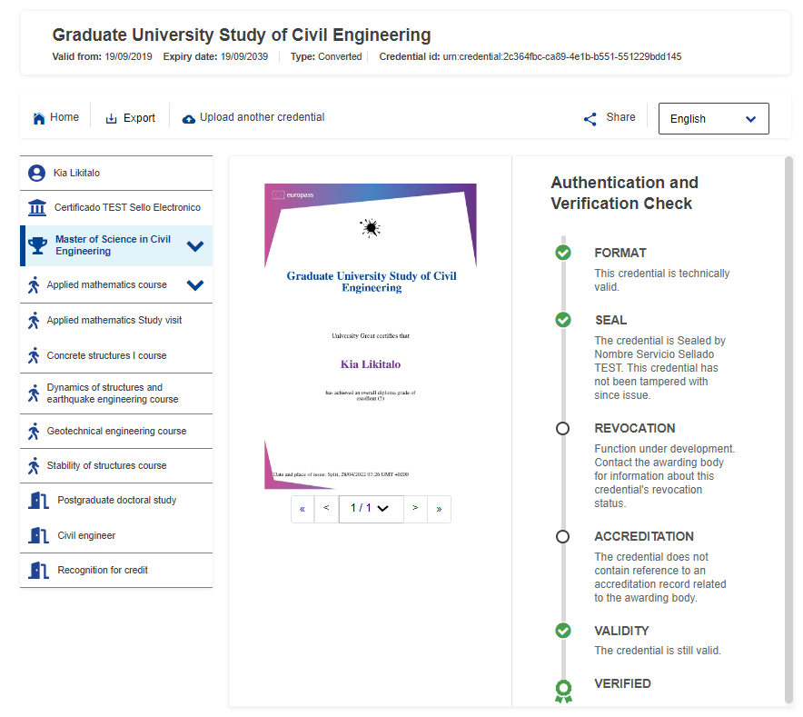
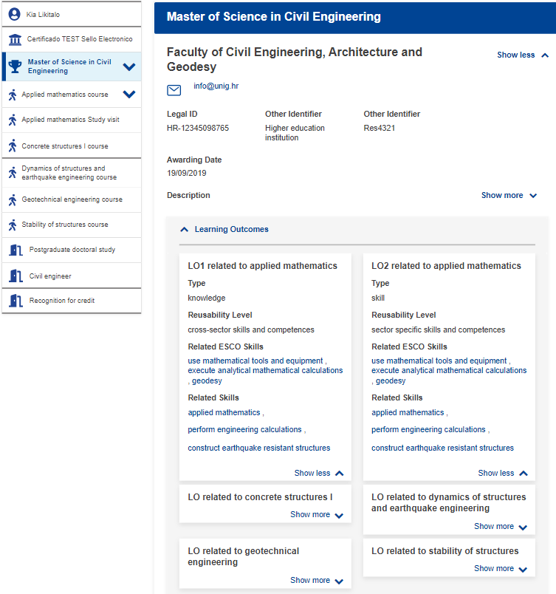
Isticanje znanja i vještina
Vjerodajnice bogate podacima
Prikazivanje ishoda učenja i vještina
Uključivanje aktivnosti, ocjena, postignuća, ovlasti...
Navigacija za dodatne informacije

Slide 12
Osnaživanje vlasništva nad podacima
Pristup usmjeren na učenika
Trenutan pristup
Izbjegavanje birokracije
Kontrolirano dijeljenje

Slide 13
Kako početi:
1
Započnite svoje istraživanje
Započnite istraživanje u našem testnom okruženju i izgradite svoju prvu vjerodajnicu bez ikakvih preduvjeta.
2
Povežite s povjerenjem
Trust Service Provider
Zapeli?
Ovdje smo da pomognemo!
3
Prilagodite svoju vjerodajnicu
Kako biste željeli da izgleda vaša vjerodajnica?
4
Započnite s izdavanjem
Imate svoj eSeal? Počnite s izdavanjem!
5
Idite korak dalje...
Olakšajte svoje procese integracijom EDC okvira u vašu postojeću IT strukturu
Notes:
Links:
https://europa.eu/europass/digital-credentials/issuer/#/home
https://eidas.ec.europa.eu/efda/tl-browser/#/screen/search/type/1
EMPL-ELM-SUPPORT@ec.europa.eu

Slide 14
Q&A
Imate još pitanja?
Javite se na:
EMPL-ELM-SUPPORT@ec.europa.eu

Slide 15
Hvala vam!

